Slide 1

Admin App
Onderdeel van RigS

Slide 2


Inhoud
Sprint Planning
Designs
Demo
Planning Sprint 2

Slide 3


Sprint Planning
Projectplan
Framework oriëntatie
Designs (voor nodige paginas)
Front- en backend authenticatie en authorisatie
Database library

Slide 4
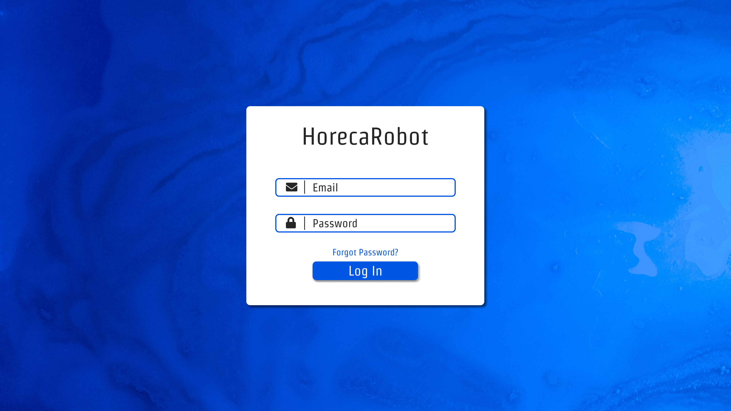

Slide 5
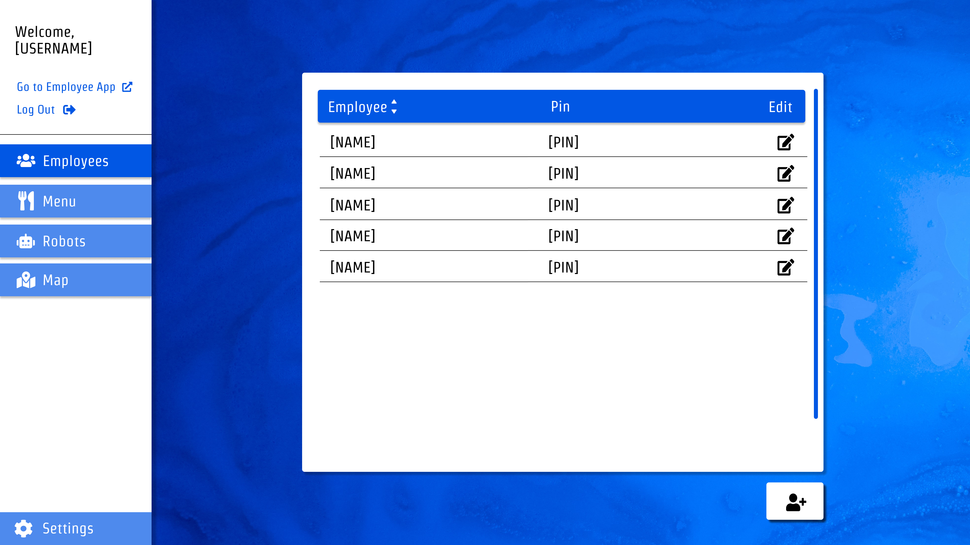

Slide 6
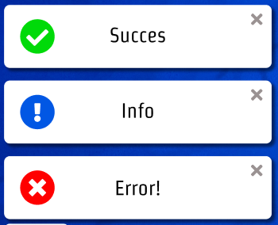
Custom Alert Boxes

Slide 7

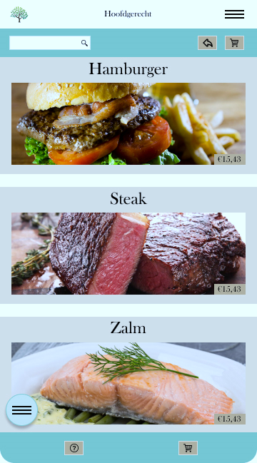
Demo

Slide 8

Planning Sprint 2
Overige designs
Categorieën en producten aan menu toevoegen, aanpassen en verwijderen
Medewerkers toevoegen, aanpassen en verwijderen
Restaurant informatie en design aanpassen
Robots aan restaurant koppelen

